Slide 1
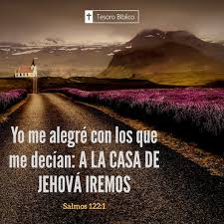
Notes:
Mal 1:13 Además dijisteis: ¡Oh qué fastidio! y lo despreciasteis, dice Jehová de los ejércitos; y trajisteis lo hurtado, o cojo, o enfermo, y presentasteis ofrenda. ¿Aceptaré eso de vuestra mano? dice Jehová.

Slide 2
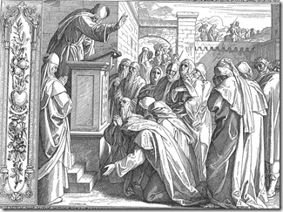
Neh 8:8
Notes:
Mal 1:13 Además dijisteis: ¡Oh qué fastidio! y lo despreciasteis, dice Jehová de los ejércitos; y trajisteis lo hurtado, o cojo, o enfermo, y presentasteis ofrenda. ¿Aceptaré eso de vuestra mano? dice Jehová.

Slide 3
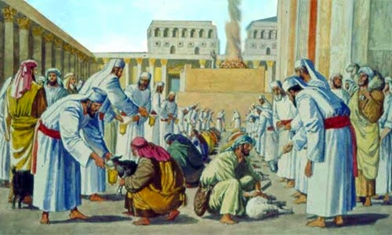
Malaquías 1:13 Habéis además dicho: !!Oh, qué fastidio es esto!!
¿Aceptaré yo eso de vuestra mano? dice Jehová.
Notes:
Mal 1:13 Además dijisteis: ¡Oh qué fastidio! y lo despreciasteis, dice Jehová de los ejércitos; y trajisteis lo hurtado, o cojo, o enfermo, y presentasteis ofrenda. ¿Aceptaré eso de vuestra mano? dice Jehová.

Slide 4
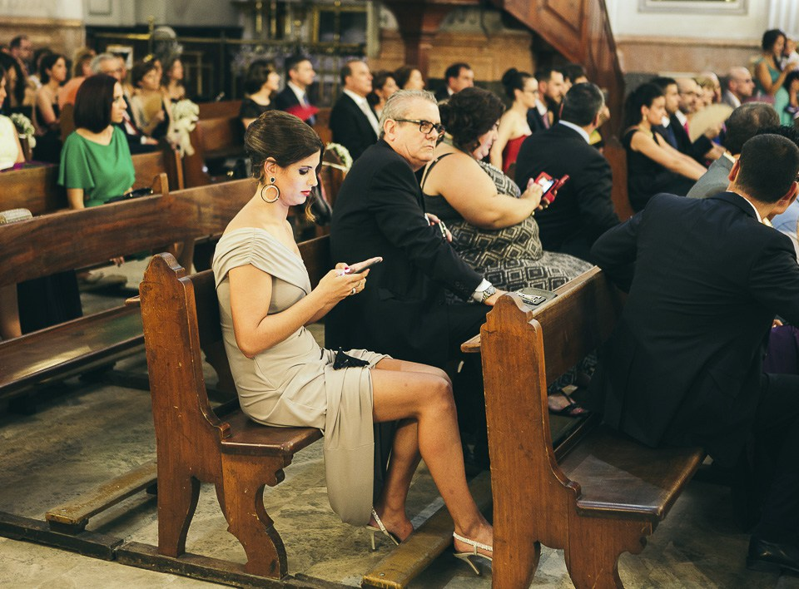
¿Cómo podemos caer en semejante
Vana adoración?

Slide 5
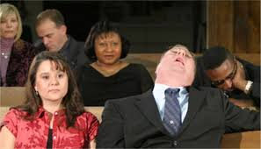
Cuando no damos lo
mejor de nosotros

Slide 6
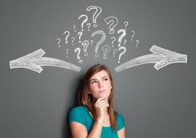
Yo no entiendo absolutamente nada.
Notes:
,

Slide 7
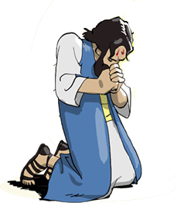
"Dar Lo Mejor Al Señor"
EJEMPLOS DE ALGUNOS
La Pobre Viuda – (Marcos 12:41-44)
María Ungiendo los Pies – (Juan 12:1-9)
Los Macedonios – (2 Cor 8:1-5)
Paulo– (2 Tim 4:6-8)
Jesus lo dio Todo –
Dejó el Cielo –
Dio su Vida -
Notes:
LA POBRE VIUDA
Mar 12:41 Y estando Jesús sentado delante del arca de la ofrenda, miraba cómo el pueblo echaba dinero en el arca: y muchos ricos echaban mucho.
Mar 12:42 Y vino una viuda pobre, y echó dos blancas, que es un cuadrante.
Mar 12:43 Entonces llamando a sus discípulos, les dijo: De cierto os digo que esta viuda pobre echó más que todos los que han echado en el arca;
Mar 12:44 porque todos han echado de lo que les sobra; mas ésta, de su pobreza echó todo lo que tenía, todo su sustento
MARÍA UNGIENDO AL SEÑOR
Joh 12:1 Entonces Jesús, seis días antes de la pascua, vino a Betania, donde estaba Lázaro, el que había estado muerto, a quien había resucitado de los muertos.
Joh 12:2 Y le hicieron allí una cena; y Marta servía; y Lázaro era uno de los que estaban sentados a la mesa con Él.
Joh 12:3 Entonces María tomó una libra de ungüento de nardo puro, de mucho precio, y ungió los pies de Jesús, y los enjugó con sus cabellos; y la casa se llenó de la fragancia del ungüento.
Joh 12:4 Entonces dijo uno de sus discípulos, Judas Iscariote, hijo de Simón, el que le había de entregar:
Joh 12:5 ¿Por qué no fue este ungüento vendido por trescientos denarios, y dado a los pobres?
Joh 12:6 Y dijo esto, no porque tuviese cuidado de los pobres; sino porque era ladrón, y tenía la bolsa, y traía lo que se echaba en ella.
Joh 12:7 Entonces Jesús dijo: Déjala; para el día de mi sepultura ha guardado esto.
Joh 12:8 Porque a los pobres siempre los tenéis con vosotros, pero a mí no siempre me tenéis
LOS MACEDONIOS
2Co 8:2 que en grande prueba de tribulación, la abundancia de su gozo y su profunda pobreza abundaron en riquezas de su generosidad.
2Co 8:3 Porque de su voluntad han dado conforme a sus fuerzas, yo testifico, y aun más allá de sus fuerzas;
2Co 8:4 pidiéndonos con muchos ruegos que aceptásemos la ofrenda y la comunicación del servicio para los santos.
2Co 8:5 📝 Y esto hicieron, no como lo esperábamos, sino que primero se dieron a sí mismos al Señor, y a nosotros por la voluntad de Dios
PABLO
2Ti 4:6 Porque yo ya estoy para ser sacrificado, y el tiempo de mi partida está cercano.
2Ti 4:7 He peleado la buena batalla, he acabado mi carrera, he guardado la fe.
2Ti 4:8 Por lo demás, me está guardada la corona de justicia, la cual me dará el Señor, juez justo, en aquel día; y no sólo a mí, sino también a todos los que aman su venida
Apocalipsis 4:11 Señor, digno eres de recibir la gloria y la honra y el poder; porque tú creaste todas las cosas, y por tu voluntad existen y fueron creadas.
Apocalipsis 5:12 que decían a gran voz: El Cordero que fue inmolado es digno de tomar el poder, las riquezas, la sabiduría, la fortaleza, la honra, la gloria y la alabanza.

Slide 8
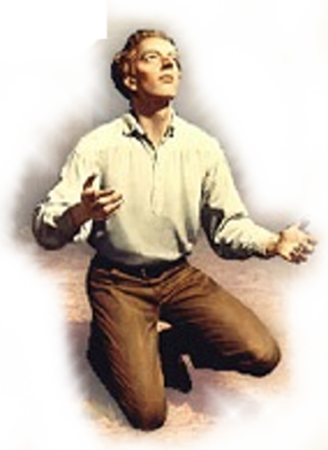
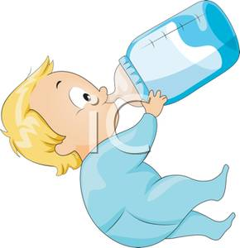
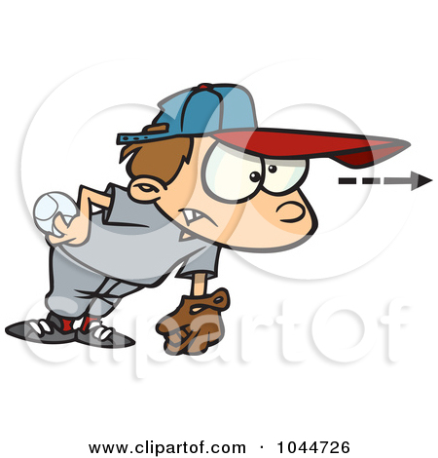
Algunas cosas necesarias
Para Revivir nuestra Pasión
1 Pedro 2:1,2; Heb 5:12,13;
– Mat. 6:22,23; Filipenses 4:8,9
Buscar 1er lugar–Mat 6:33
Mantenga su en la meta– 2 Cor. 4:18; Filipenses 3:12-14

